Slide 1
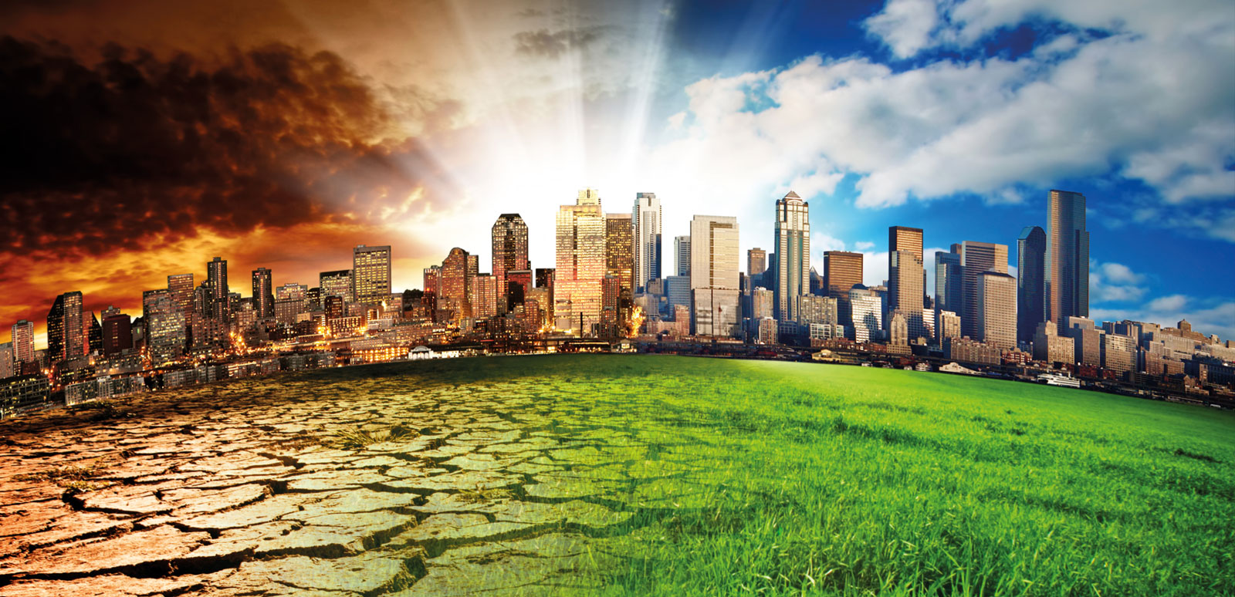
CHROŃMY KLIMAT !!!

Slide 2

Zmiany klimatu to jedno z największych zagrożeń z jakimi musi zmierzyć się ludzkość.
Każdy z nas powinien podjąć obowiązek działań w celu zahamowania pogarszania się klimatu.

Slide 3
Jakie skutki zmian klimatu w Polsce już obserwujemy :
budynki i budowle są uszkadzane lub niszczone w wyniku ekstremalnych zjawisk atmosferycznych
mniej dni w roku z ujemną temperaturą powietrza, a co za tym idzie dłuższego okresu wegetacyjnego roślin
większą liczbę dni w roku z temperaturą maksymalną wyższą od 25ºC, czyli silniejsze tzw. fale upałów
większego chwilowego natężenia opadów, tj. wielkości opadów w ciągu jednej doby, a co za tym idzie częstszych podtopień lokalnych
większej prędkości wiatrów i częstszego występowania tornad (trąb powietrznych) czy huraganów
dłuższych i silniejszych susz, w szczególności w centralnej i wschodniej Polsce
dalszego podnoszenia się poziomu Morza Bałtyckiego, a tym samym m.in. szybszej erozji brzegów morskich co jest zagrożeniem dla portów i ośrodków wypoczynkowych. Szczególnie zagrożona jest ciągłość półwyspu helskiego, któremu grozi przerwanie i przekształcenie się w wyspę. Zalanie grozi również Gdańskiej Starówce. Silnie zagrożony jest także region ujścia Odry, z jednej strony w wyniku podnoszenia się poziomu morza, z drugiej strony przez coraz większe powodzie związane z gwałtownymi opadami deszczu.

Slide 4

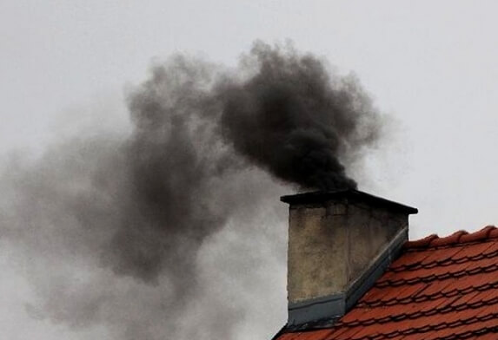
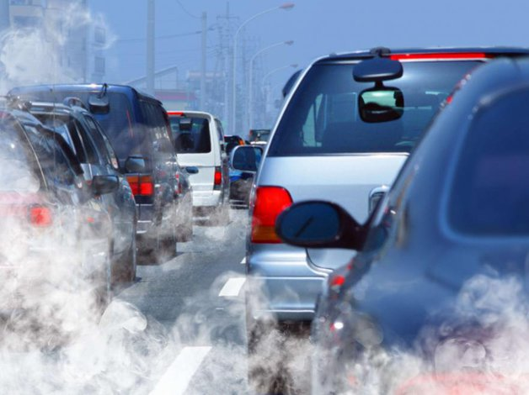
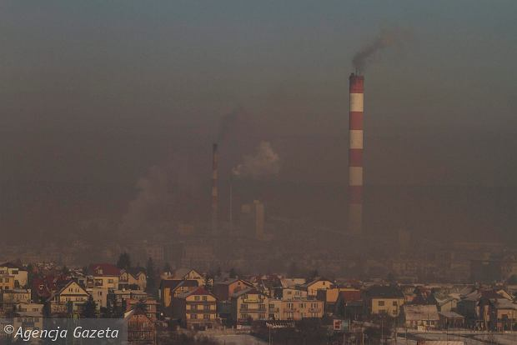
Ludzie wpuszczają do atmosfery ogromne ilości gazów cieplarnianych poprzez spalanie paliw kopalnianych (węgla, ropy, gazu), jazdę samochodem czy podróże samolotem.

Slide 5
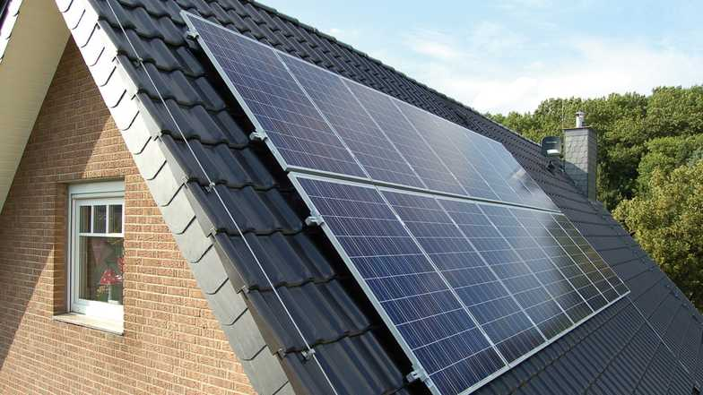
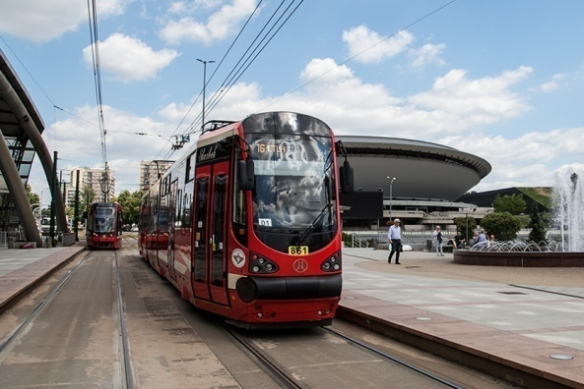
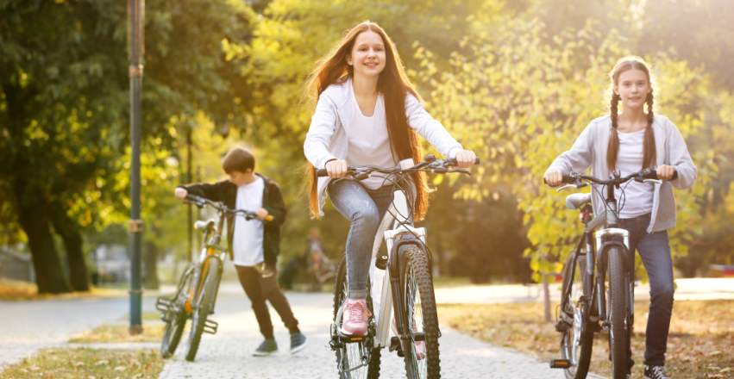
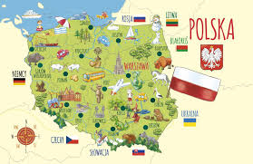
Dlatego tak ważna jest zmiana pieca, produkowanie energii ze źródeł odnawialnych, korzystanie z komunikacji miejskiej, rowerów, spacerów. Możemy ograniczyć przelot samolotami. Polska to też piękny kraj.

Slide 6
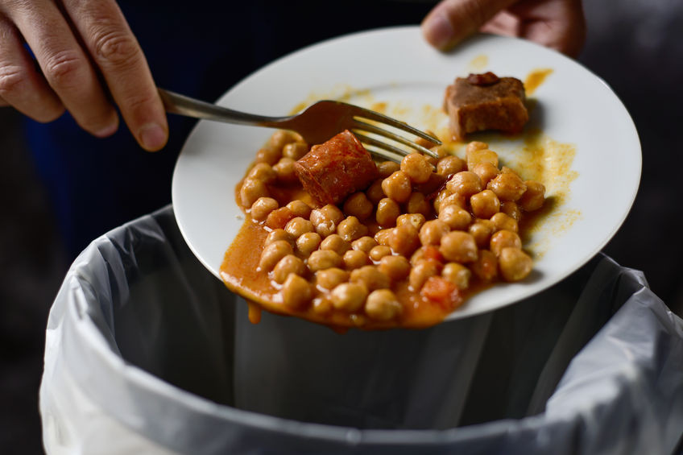
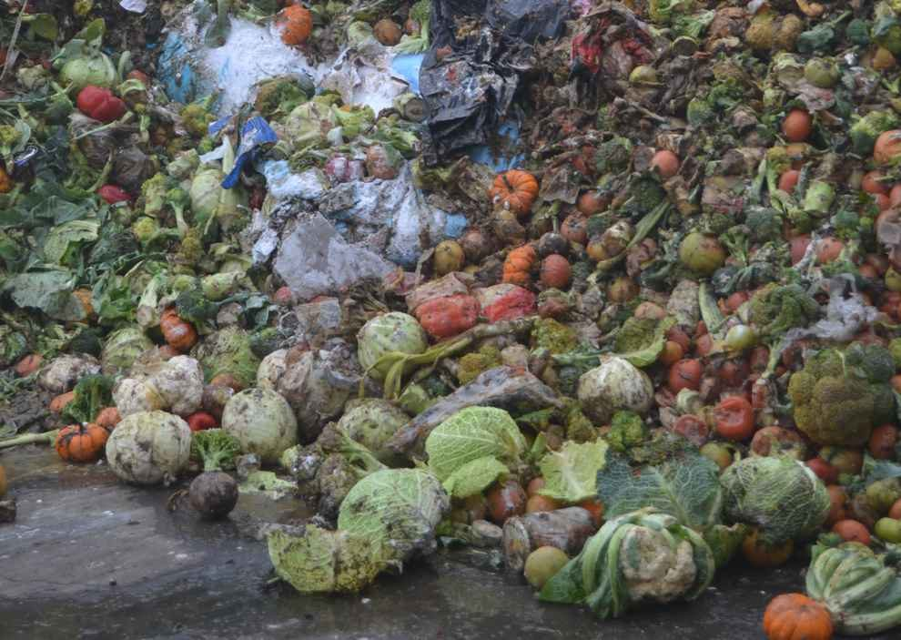
Nie marnujmy żywności, która zalegając na wysypiskach gnije a szkodliwe związki chemiczne powstające w tym procesie przedostają się do atmosfery. Starajmy się odpowiedzialnie i mądrze robić zakupy a faktyczne nadwyżki możemy oddać do banku żywności lub na karmę dla zwierząt.

Slide 7
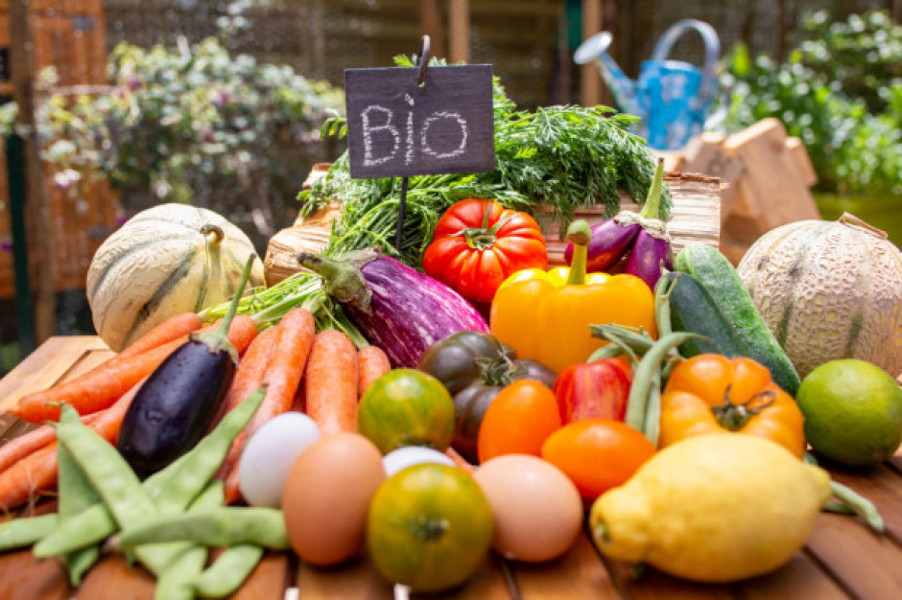

Kupujmy owoce i warzywa z ekologicznych upraw gdzie nie stosuje się chemicznych nawozów szkodliwych zarówno dla naszego zdrowia jak i dla klimatu

Slide 8

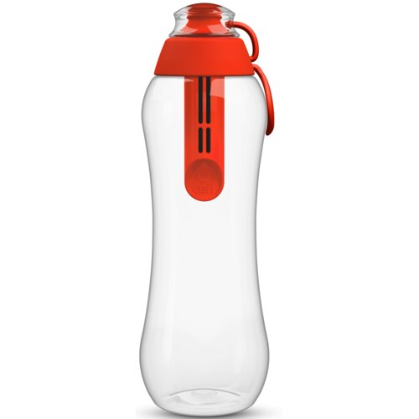


Starajmy się nie produkować śmieci np. wybierając torby wielokrotnego użytku, lub samemu szyjąc z niepotrzebnych ubrań
zastąpmy wodę w jednorazowych butelkach bidonem,
środki czystości czy kosmetyki też łatwo wykonamy z dostępnych materiałów w domu (niezastąpiony ocet i soda do sprzątania; olej kokosowy, cynamon, sól gruboziarnista do pielęgnacji)

Slide 9

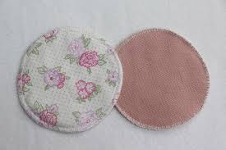
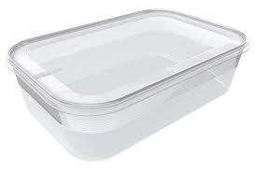
płatki kosmetyczne też spokojnie możemy zastąpić wielorazowymi np. uszytymi ze starych ręczników
śniadanie pakujmy do pudełka wielorazowego użytku zamiast owijać w folię czy wkładać do woreczków
To co musimy wyrzucić odpowiednio segregujmy!!!

Slide 10
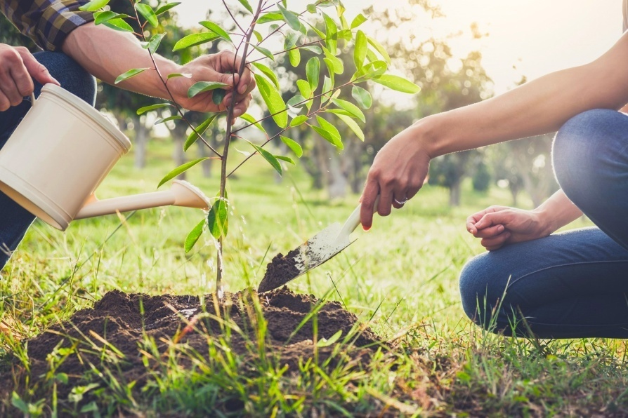

Chrońmy drzewa, które są naturalnymi płucami naszej planety. Bardzo dużo drzew jest wycinanych pod uprawy lub dla przemysłu, dlatego jeśli nie jest nam potrzebny bilet czy potwierdzenie nie drukujmy ich (możemy odczytać z telefonu), zbierajmy makulaturę, dokumenty drukujmy po dwóch stronach kartki, dobrze chrońmy drewniane meble w naszych domach aby posłużyły nam bardzo długo, sadźmy nowe drzewa.

Slide 11
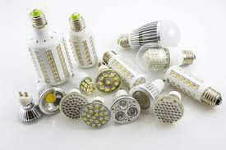

Zużywanie energii elektrycznej stanowi jak dotąd zdecydowanie największe źródło emisji gazów cieplarnianych powodowanych przez człowieka. Możemy ograniczyć zużycie energii poprzez wyłączanie urządzeń elektrycznych, gdy ich nie używamy (w nocy i gdy wychodzimy z domu), nawet na czuwaniu pobierają prąd; używaniu żarówek i sprzętu energooszczędnego

Slide 12
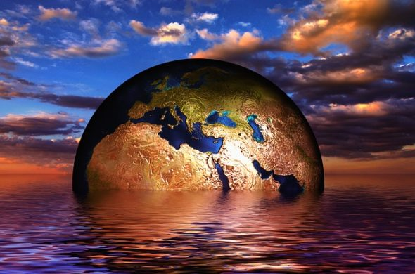
Naszym domem we Wszechświecie
Jest Planeta Ziemia, jak wiecie.
Daje nam swe bogactwa w darze,
Czy będziemy dobrym gospodarzem?
Czy odpowiednio o dom zadbamy?
Czy spustoszymy świat darowany?

Slide 13
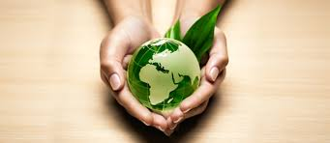
Jesteśmy mieszkańcami tej samej planety i od nas zależy jaki będziemy mieć wpływ na klimat nie tylko w najbliższej okolicy, ale na całej Ziemi.

Slide 14
DZIĘKUJĘ ZA UWAGĘ !!!
Sandra Adamczyk
kl.VI B

Slide 15
Źródła
www.pixers.pl
www.wschowa.news
www.encyklopedia wyborcza.biz
www.slideplayer.pl
www.facebook.com
www.pielęgnacja-ciała.net
www.hotgear.pl
www.freepik.pl
www.sozosfera.pl
www.wlaczoszczedzanie.pl

